Slide 1


Einführung in die Phonetik und Phonologie
SoSe 2024
Phonologie: Lautsystem
7.5.2024
Bernd Möbius
Sprachwissenschaft und Sprachtechnologie
Universität des Saarlandes

Slide 2
Ziele der Phonetik und der Phonologie
Lautsprachliche Beschreibung
  Welche Laute gibt es
    in einer Äußerung?
    in einer Sprache (oder Dialekt oder Varietät)?
    überhaupt?
  Wie werden sie produziert?
  Welche akustischen Eigenschaften haben sie?
  Welche Funktion haben sie in der (gegebenen) Sprache?

Slide 3
Was ist Phonetik und was ist Phonologie?
  Welche Laute gibt es
    in einer Äußerung? Beides, je nach Beschreibungsziel
    Phonetik: lautliche Eigenschaften der konkreten Äußerung
    Phonologie: Systematik von kontextuellen Faktoren
    in einer Sprache (oder Dialekt oder Varietät)? Phonologie
    Lautinventar einer Sprache → Beschreibung des Lautsystems
    überhaupt? Beides (gibt es Universalien?)
  Wie werden sie produziert? Phonetik
  Welche akustischen Eigenschaften haben sie? Phonetik
  Welche Funktion haben sie in der (gegebenen) Sprache? Phonologie
  einfachste phonologische Funktion: lautliche Differenzierung sprachlicher Zeichen, z.B. Unterscheidung der Bedeutung von Wörtern

Slide 4
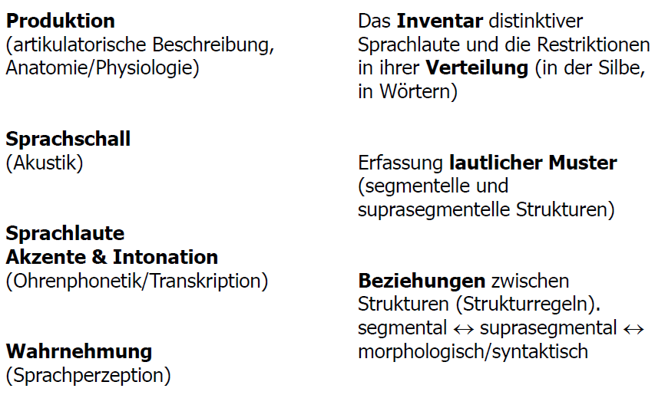
Phonetik vs Phonologie

Slide 5
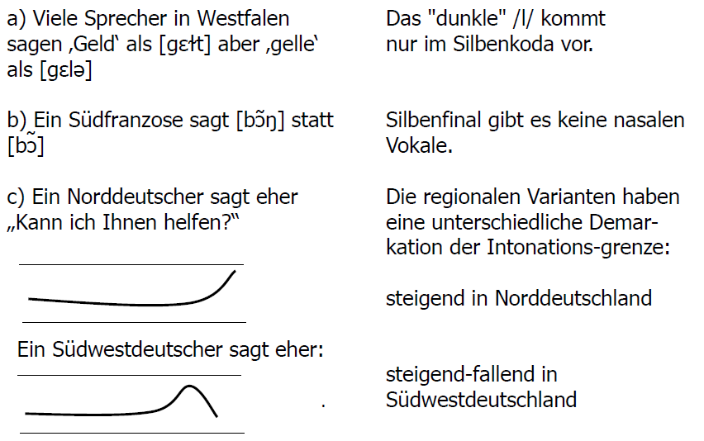
Phonetische Beobachtung und phonologische Feststellung

Slide 6
Phonologie
Wissenschaftliche Untersuchung des Lautsystems einer Sprache bzw. von Sprachen
Inventar und Organisation von Sprachlauten in einer bestimmten Sprache
Z.B.: Welche Sprachlaute gibt es im Deutschen?
  Lautinventar und Lautsystem einer Sprache
  Klassifikation von Sprachlauten nach distinktiven Merkmalen
  Phonotaktik: Kombinierbarkeit von Sprachlauten

Slide 7
Minimalpaaranalyse
Bestimmung des Phoneminventars, durch Minimalpaaranalyse
  minimal unterschiedliche phonetische Form
  unterschiedliche Bedeutung
  Listen statt Paare (als Abkürzung)
    hit
    hot
    hut
    hat fat sat cat

Slide 8
Minimalpaaranalyse
Bestimmung des Phoneminventars, durch Minimalpaaranalyse
  hemmen – Hennen – hängen /hɛmən/ – /hɛnən/ – /hɛŋən/

Slide 9
Minimalpaaranalyse
Bestimmung des Phoneminventars, durch Minimalpaaranalyse
  hemmen – Hennen – hängen /hɛmən/ – /hɛnən/ – /hɛŋən/

Slide 10
Minimalpaaranalyse
Bestimmung des Phoneminventars, durch Minimalpaaranalyse
  hemmen – Hennen – hängen /hɛmən/ – /hɛnən/ – /hɛŋən/
  Miete – Mitte Rate – Ratte Höhle – Hölle /miː:tə/ – /mɪtə/ /ʁa:ːtə/ – /ʁatə/ /høː:lə/ – /hœlə/

Slide 11
Minimalpaaranalyse
Bestimmung des Phoneminventars, durch Minimalpaaranalyse
  hemmen – Hennen – hängen /hɛmən/ – /hɛnən/ – /hɛŋən/
  Miete – Mitte Rate – Ratte Höhle – Hölle /mi:ːtə/ – /mɪtə/ /ʁa:ːtə/ – /ʁatə/ /hø:ːlə/ – /hœlə/

Slide 12
Minimalpaaranalyse
Bestimmung des Phoneminventars, durch Minimalpaaranalyse
  hemmen – Hennen – hängen /hɛmən/ – /hɛnən/ – /hɛŋən/
  Miete – Mitte Rate – Ratte Höhle – Hölle /mi:ːtə/ – /mɪtə/ /ʁa:ːtə/ – /ʁatə/ /hø:ːlə/ – /hœlə/
  → /m n ŋ iː ɪ aː a øː œ/
  können Bedeutung von Wörtern unterscheiden
  sind Phoneme des Deutschen

Slide 13
Distributionsanalyse
Bestimmung des Phoneminventars, durch Distributionsanalyse
  komplementäre Verteilung (Distribution)
    [ç] - [x] "nicht" [nɪçt] - "Nacht" [naxt] *[nɪxt] *[naçt]
    [h] - [ŋ] [h] nur wortinitial, [ŋ] nie wortinitial
    s. Übung

Slide 14
Distributionsanalyse
Kriterium der phonetischen Ähnlichkeit
  [ç] ≈ [x] → /x/ (ein Phonem, zwei Allophone)
  [h] ≠ [ŋ] → /h/ /ŋ/ (zwei Phoneme)

Slide 15
Phonologie: Grundbegriffe
Phonem: kleinste bedeutungsunterscheidende Einheit
  sprachliche Einheit im Lautsystem einer Sprache, die die Bedeutung von Wörtern unterscheiden kann
  distinktive / kontrastive Funktion
  phonetische Unterschiede, die nicht zur Bedeutungs-unterscheidung beitragen, sind phonologisch irrelevant
Phonem: Sprachlaut als strukturelle Einheit /t/
Phon: phonetische Realisierung eines Phonems [t]
Allophon: systematische Realisierungsvariante [t^{h}]

Slide 16
Allophone
Allophone sind freie oder kontextabhängige Varianten von Phonemen
  frei/stilistisch: z.B. Realisierungen von /r/ als [rʀʁɾɣ] (im Dt., Engl.)
  kontextabhängig: z.B. Realisierung von "ch" als [x] oder [ç]
Problem: phonemischer Wert komplexer Laute, z.B. Diphthonge [aɪ] [aʊ] oder Affrikaten [pf] [ts]
  s. Übung

Slide 17
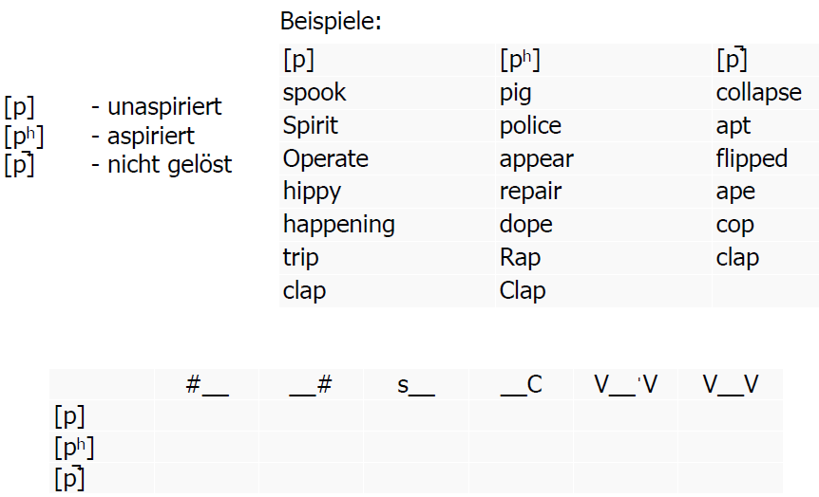
Engl. Phonem /p/ mit 3 Varianten

Slide 18
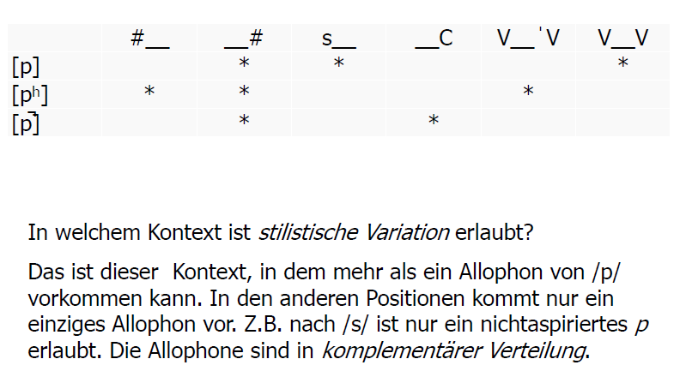
Engl. Phonem /p/ mit 3 Varianten

Slide 19
Neutralisation
Einige Lautpaare, deren Phonemstatus im Kontext A etabliert ist, können im Kontext B keinen Kontrast bewirken.
  Z.B. Neutralisation der Stimmhaftigkeitsopposition im Deutschen (und einer Reihe anderer Sprachen) = "Auslautverhärtung"
    Plosive und Frikative in wortfinaler Position, z.B.
      Kind [t] – Kind+er [d]
      Bund – bunt [t]
      lies – ließ [s]

Slide 20
Morphophonologische Alternationen
Morphologische Prozesse können Allophonbildung bewirken. Beispiele:
    dt. dorsaler Frikativ: Buch [x] – Büch+er [ç]
    engl. Plural: kit+s [s] – kid+s [z]
    engl. dark vs. light "l": feel [ɫ] – feel+ing [l]

Slide 21
Phonem
Beobachtung: Trotz systematischer und statistischer (Zufalls-?) Variation in der Realisierung von Sprachlauten, z.B. des /a/ in "Mann", identifizieren wir all diese Realisierungen als /a/.
Offenbar sind einige der Ausspracheunterschiede kontrastiv und distinktiv, andere hingegen nicht.
Lautliche Unterschiede, die die Bedeutung von Wörtern in einer Sprache unterscheiden, werden phonologisiert, d.h. sie werden zu Elementen des phonologischen Inventars.
Definition: Die kleinste sprachliche Einheit, die die Bedeutung von Wörtern in einer Sprache unterscheiden kann, ist das Phonem.

Slide 22
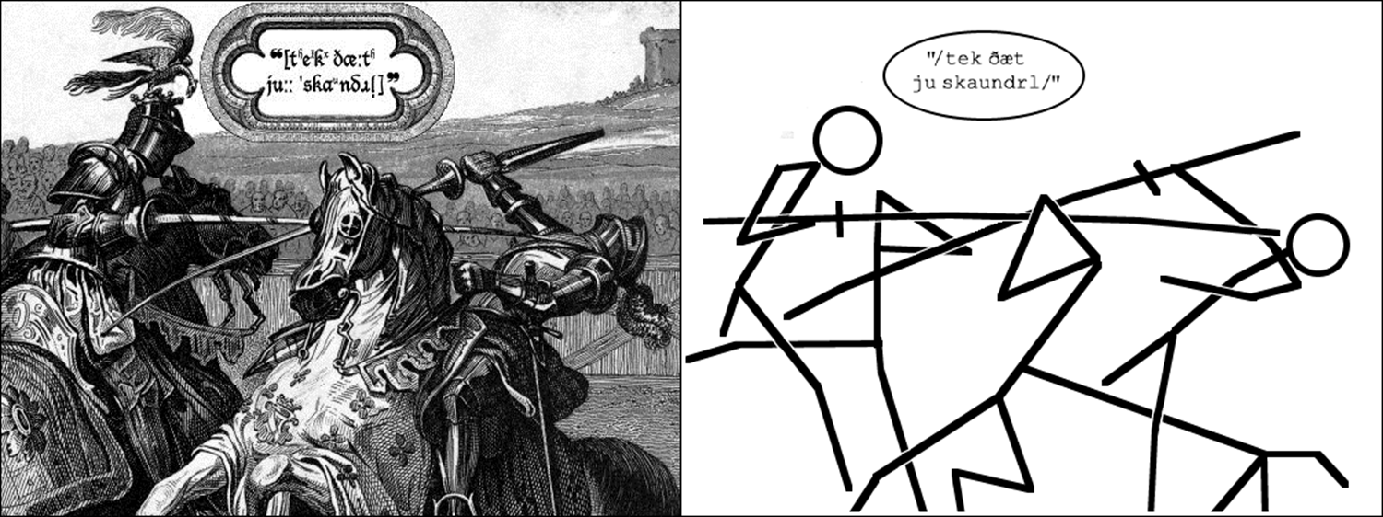
Phonetik Phonologie

Slide 23
Phonotaktik, Silbenstruktur
Phonotaktik: systematische Beschreibung der Kombinierbarkeit von Sprachlauten und der Bildung größerer Konstituenten; sprachspezifisch:
  Russ. [.pjɔtr.], Georg. [.gvx] [.prtx], [.gvprzkvnit.] "ihr pellt uns"
  Dt. *[tr.], *[.vstr]
Kombinationsmöglichkeiten innerhalb der Silbengrenzen
Keine universell gültige Definition der Silbe(ngrenze)
Silbengrenzen zu bestimmen ist schwierig, aber Silben zu zählen ist einfach (wirklich?)
  Wieviele Silben hat: Fenster Papst
  Wo ist die Silbengrenze in Fenster:
    [fɛ.nstɐ] [fɛn.stɐ] [fɛns.tɐ] [fɛnst.ɐ]

Slide 24
Silbenstruktur im Deutschen
Generelle Struktur: C*VC* (obligatorischer Vokal, optional umgeben von Konsonanten)
Maximal: CCCVCCCCC ("strumpfst" [ʃtʁʊmpfst])
Sonoritätshierarchie: Silbenkern ("Nukleus") ist maximal sonor, abnehmende Sonorität mit zunehmende Distanz vom Nukleus → umstrittenes Konzept
Silbenkonstituenten
  ONC - Onset, Nukleus, Coda (flach) σ → O N C
  OR – Onset, Rhyme (hierarchisch)
Logatome: phonotaktisch mögliche, aber (zufällig?) nicht-existierende Silben oder Wörter
Plosive Frikative Nasale Liquide Vokale
σ
/\
O R
/\
N C

Slide 25
Wesentliche Inhalte
Phonologie: Lautsystem
Phonem: kleinste bedeutungsunterscheidende Einheit
Minimalpaar- und Distributionsanalyse
phonologische und morphophonologische Prozesse
Silbenstruktur und Phonotaktik

Slide 26

Danke!

